Slide 1
Smart Fire Extinguisher
C. Callewaert, R. Nollet, M. Van Insberghe, C. Matvij, T. Wyckaert

Slide 2
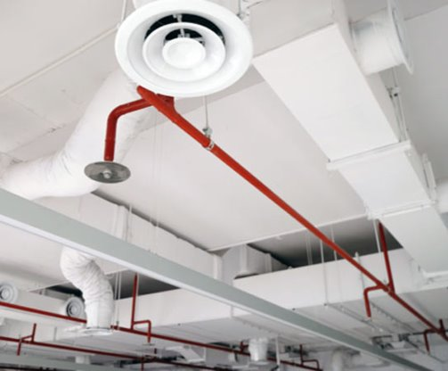
Introductie
Brandveiligheid bedrijven: sprinklersysteem
Grote installatiekosten
Veel onderhoudswerken
Goedkoper alternatief gezocht

Slide 3
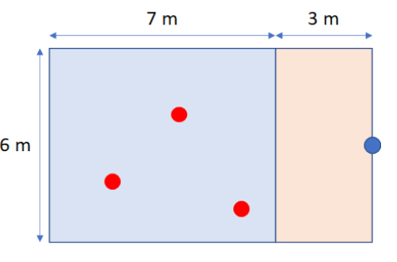
Doel project
Alternatief sprinklersysteem
Met beperkt budget vereisten
in ontwerp omzetten
Test: gebied van 6 op 7 meter

Slide 4
Voordelen t.o.v. springlersysteem
Compacter
Goedkoper: minder materiaal
Eenvoudiger installeerbaar en onderhoudbaar
"Smart" => brand detecteren en blussen

Slide 5
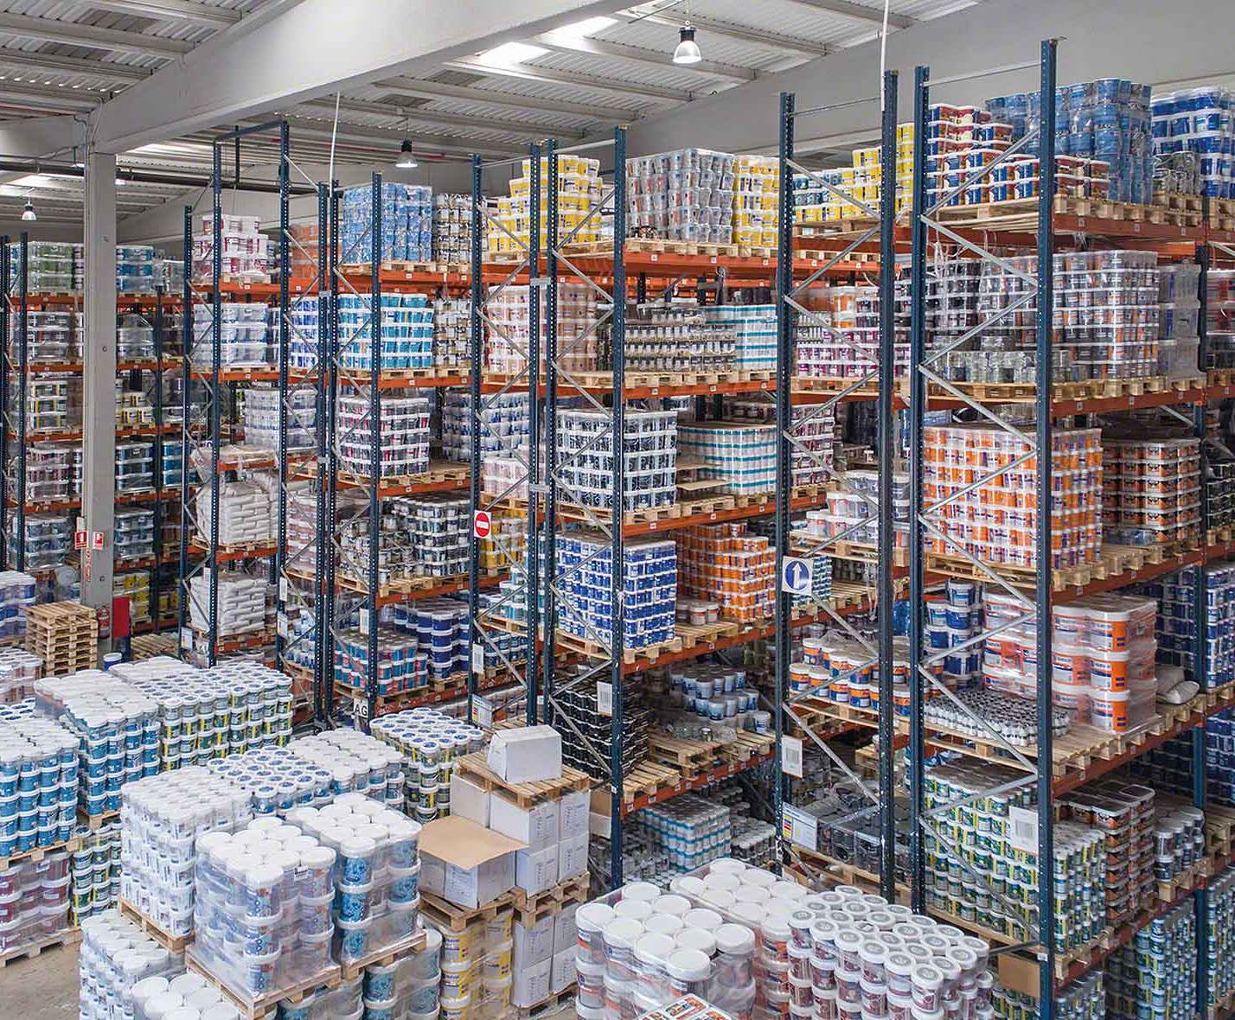
Het concept
Plafond:
Betere detectie in magazijnen en productiehallen
Groter blusbereik
Meer samenhangende laminaire straal van boven naar beneden

Slide 6
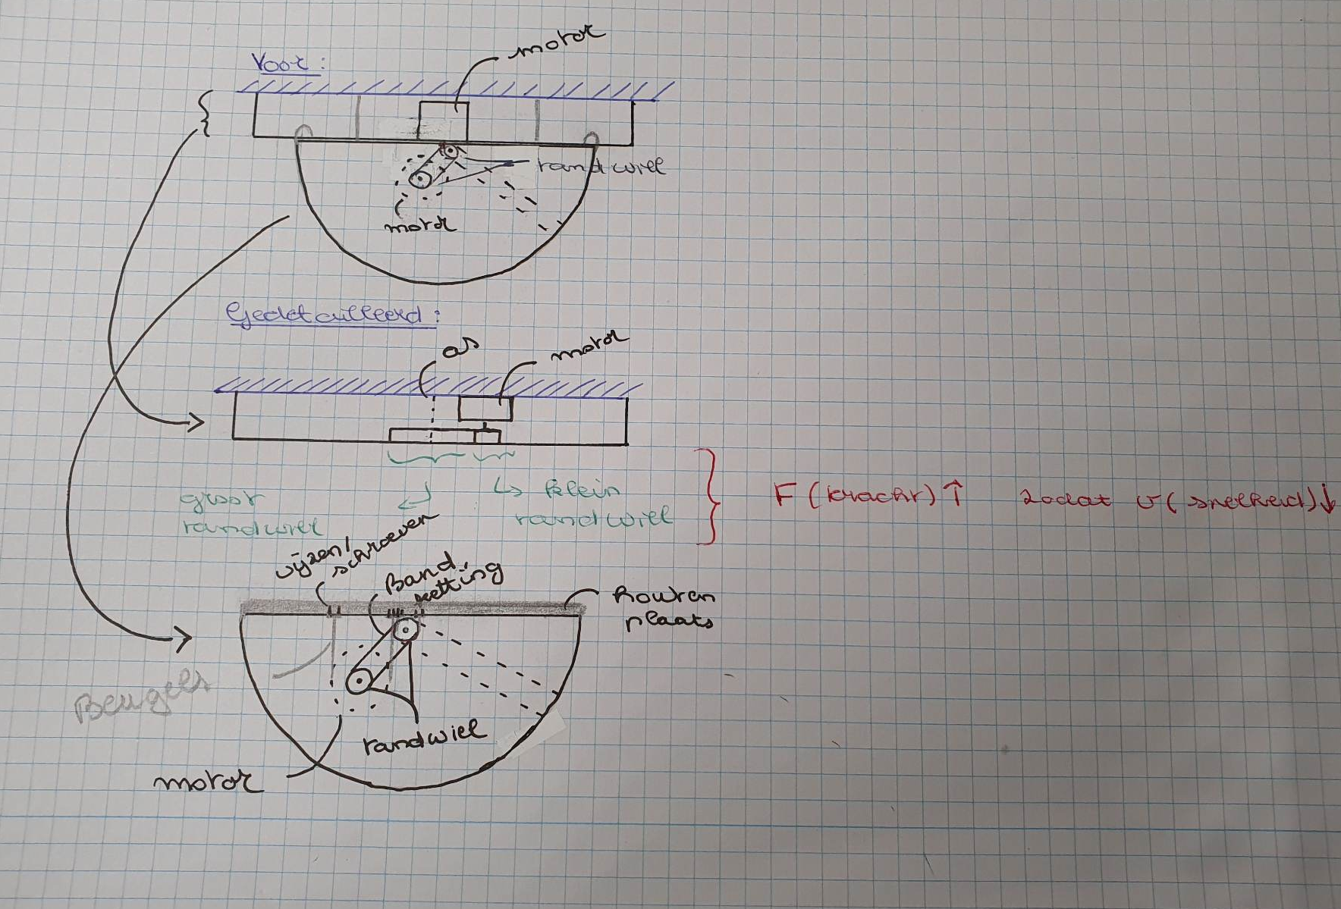
Oorspronkelijk model

Slide 7
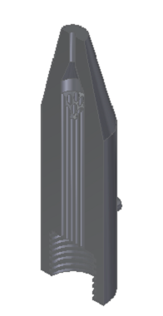
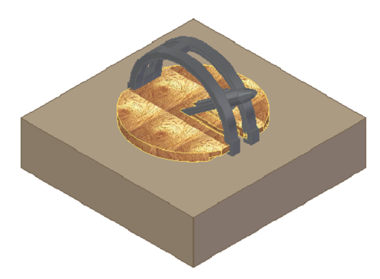
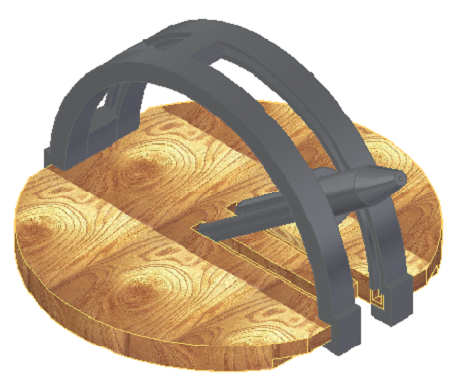
Uitgewerkt model

Slide 8
Algemene werking van het programma
Python
LabVIEW
Matlab
Locatiebepaling van doelwitten met camera
Motoren aansturen
Pomp schakelen
UI
Manuele controle / Noodstop
Richting van waterstraal berekenen
Notes:
Richard

Slide 9
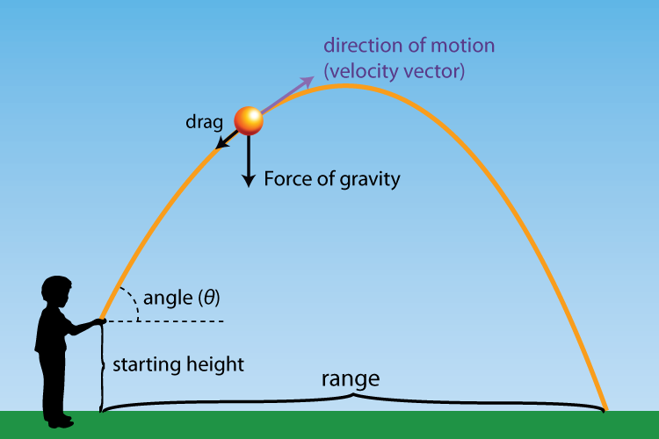
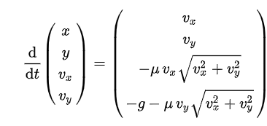
Wiskunde/Fysica
Nodig voor benadering van beweging van het systeem
Belangrijkste berekening: waterstraalbaan
Hoek van de nozzle in functie van gegeven afstand
Krachten op voorwerp: zwaartekracht en luchtwrijvingsweerstand ==>differentiaal

Slide 10
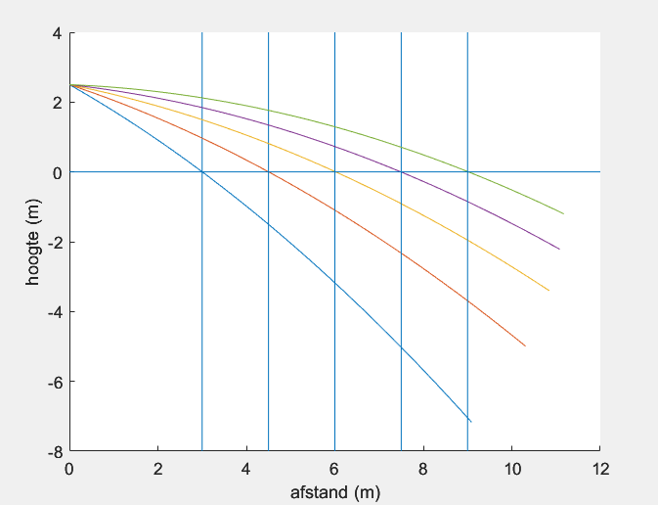
Matlab
Waterstraalbaan: ode45 ==> oplossingsmatrix met baan en snelheid
Hoekberekening:
waterstraalbaanfunctie via trial and error
Balans tussen duur en accuratie
Onbekende constanten: testen

Slide 11
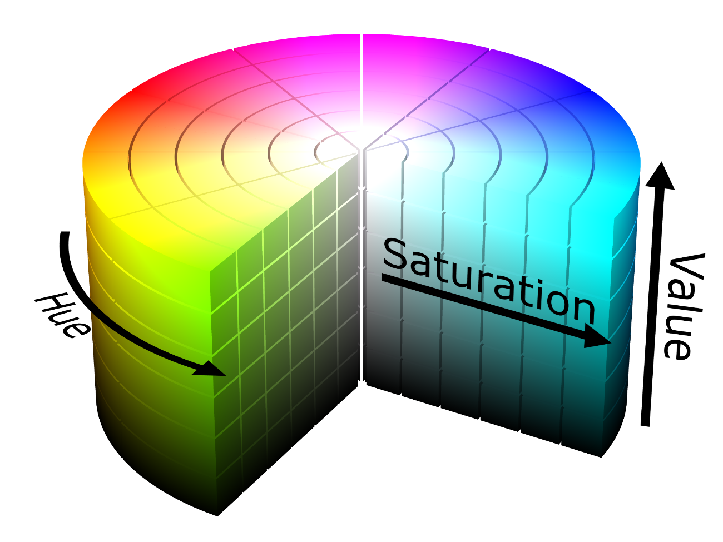
Kleurdetectie via HSV
Python script met OpenCV bibliotheek voor beeldverwerking
Kleurdetectie in HSV-kleurruimte => filteren op felheid

Slide 12
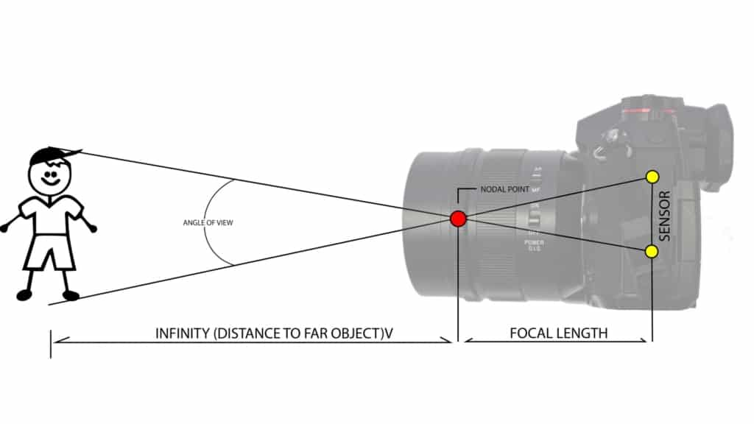
Afstand en plaatsbepaling
Afstandsbepaling op basis van breedte en brandpuntsafstand
Sorteren en detecteren van objectcontouren
Berekening van gemiddelde positie en afstand van maximaal 3 objecten

Slide 13
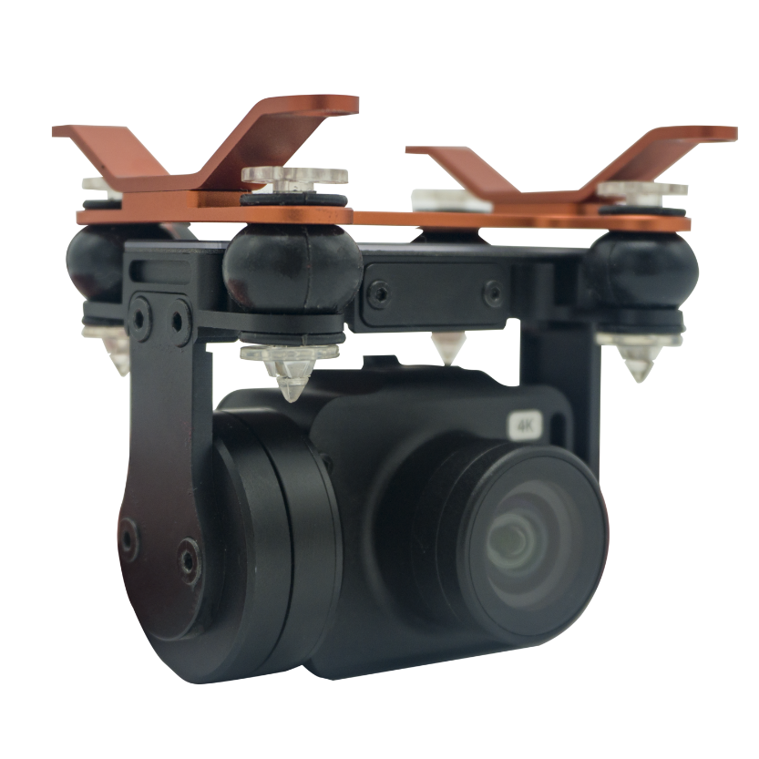
Camera hoek
Wat we nodig hebben bij hoogte 2,5m:
Wat camera ziet:
Horizontaal 75°
Verticaal 26° => onmogelijk!
Horizontaal 79°
Verticaal 22° => onmogelijk!
Oplossing: gimbal systeem
Horizontaal 78°
Verticaal 18°
Wat we nodig hebben bij hoogte 2m:

Slide 14
Problemen bij hoekbepaling
●rec
oplossing:
Transformatie via aingebouwde functies openCV
(X,Y1)
(X,Y2)
(X’,Y2)

Slide 15
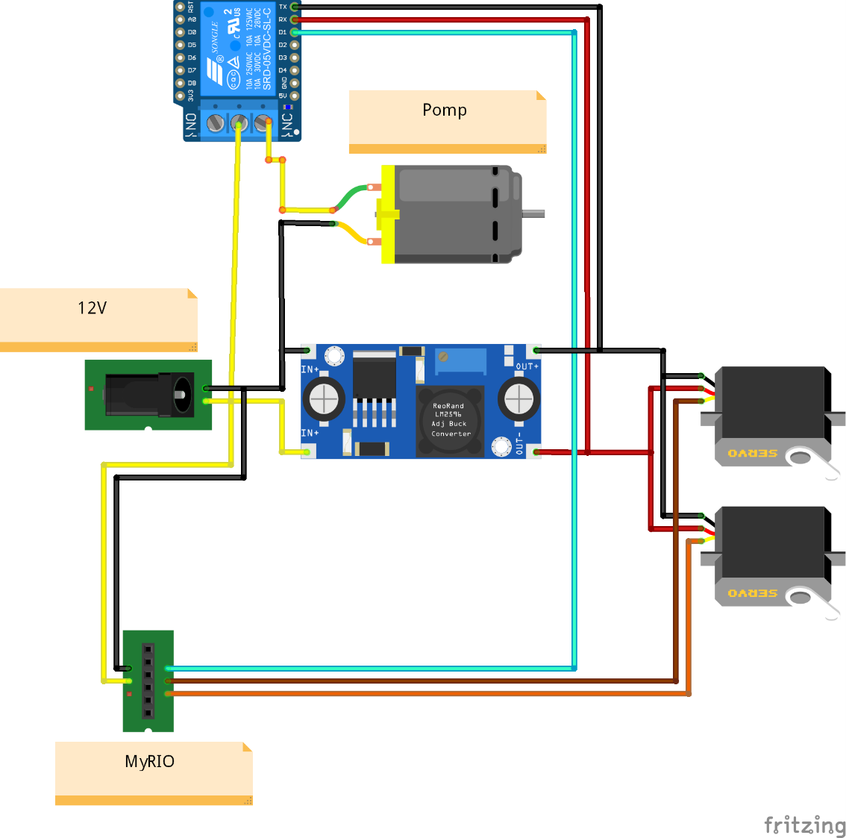
Elektrische aansturing
MyRio: Goede PWM output
Servo’s: nauwkeurig en simpele werking
Relaybord schakelt de pomp
DC-DC converter levert stroom voor servo’s (6V)

Slide 16
Verdere planning
Berekeningen controleren door te testen
Kleurdetectie programma testen op leds
Nauwkeurigheid servo’s testen
Assemblage

Slide 17
einde

